Slide 1
ПЕРСПЕКТИВЫ ВЫСШЕГО СЕСТРИНСКОГО ОБРАЗОВАНИЯ В РОССИЙСКОЙ ФЕДЕРАЦИИ
Касимовская Наталия Алексеевна
декан факультета высшего сестринского образования и психолого-социальной работы

Slide 2
до 2010 года реформировать национальные системы образования в соответствии с основными положениями Болонской декларации.
Медицина
Специалист («Сестринское дело» квалификация «Менеджер»)
Новое образование в России :
(«Сестринское дело» степень бакалавр)

Slide 3
Современный подход к высшему сестринскому образованию
4 года обучения – бакалавр
Поступают абитуриенты :
имеющие среднее профессиональное образование
после окончания школы
Получение образования по программе бакалавриата допускается только в образовательной организации высшего образования (далее - организациями).
Приказ Минобрнауки России от 03.09.2015 N 964 (ред. от 08.08.2016) "Об утверждении федерального государственного образовательного стандарта высшего образования по направлению подготовки 34.03.01 Сестринское дело (уровень бакалавриата)"

Slide 4
Стандарты образования
Приказ Минобрнауки России от 03.09.2015 N 964 (ред. от 08.08.2016) "Об утверждении федерального государственного образовательного стандарта высшего образования по направлению подготовки 34.03.01 Сестринское дело (уровень бакалавриата)" | Федеральный государственный образовательный стандарт высшего образования по направлению подготовки 34.03.01 Сестринское дело (уровень бакалавриат) 3++

Slide 5
Формы обучения бакалавров
ФГОС 34.03.01 Сестринское дело | Перспектива
Обучение по программе бакалавриата в организациях осуществляется в очной форме обучения | Обучение по программе бакалавриата в Организации может осуществляться в очной и очно-заочной формах.

Slide 6
Объекты профессиональной деятельности выпускников
Объекты профессиональной деятельности выпускников, освоивших программу бакалавриата, (ФГОС действующий) | НОВЫЙ ФГОС НЕ ОПРЕДЕЛЯЕТ
физические лица (пациенты); население; сестринский персонал; совокупность средств и технологий, направленных на создание условий для охраны здоровья граждан.

Slide 7
Виды профессиональной деятельности, к которым готовятся выпускники, освоившие программу бакалавриата:
сестринская клиническая практика;
организационно-управленческая;
педагогическая;
исследовательская.
Приказ Минобрнауки России от 03.09.2015 N 964 (ред. от 08.08.2016) "Об утверждении федерального государственного образовательного стандарта высшего образования по направлению подготовки 34.03.01 Сестринское дело (уровень бакалавриата)"

Slide 8
Новый ФГОС ориентирует подготовку бакалавров на типы профессиональных задач:
лечебно-диагностические,
медико-профилактические,
реабилитационные,
организационно-управленческие,
педагогические,
научно-исследовательские.

Slide 9
Область профессиональной деятельности выпускников ( действующий ФГОС)
Область профессиональной деятельности выпускников, освоивших программу бакалавриата, включает охрану здоровья граждан путем оказания квалифицированной сестринской помощи в соответствии с установленными требованиями и стандартами в сфере здравоохранения.

Slide 10
Области профессиональной деятельности (Новый ФГОС)
Области профессиональной деятельности и (или) сферы профессиональной деятельности, в которых выпускники, освоившие программу бакалавриата, могут осуществлять профессиональную деятельность: 01 Образование и наука (в сфере профессионального обучения, профессионального образования и дополнительного профессионального образования, в сфере научных исследований), 02 Здравоохранение (в сфере сохранения и обеспечения здоровья населения, улучшения качества его жизни путем оказания квалифицированной сестринской помощи, проведения профилактической работы с населением, обеспечения организации работы сестринского персонала), 07 Административно-управленческая и офисная деятельность (в сфере управления персоналом организации).
Приложение к приказу Министерства труда и социальной защиты Российской Федерации от 29 сентября 2014 г. № 667н «О реестре профессиональных стандартов (перечне видов профессиональной деятельности)» (зарегистрирован Министерством юстиции Российской Федерации 19 ноября 2014 г., регистрационный № 34779).

Slide 11
Перечень профессиональных стандартов, соответствующих профессиональной деятельности выпускников, освоивших программу бакалавриата по направлению подготовки 34.03.01 Сестринское дело
№ п/п | Код профессионального стандарта | Наименование профессионального стандарта
01 Образование
1. | 01.004 | Профессиональный стандарт «Педагог профессионального обучения, профессионального образования и дополнительного профессионального образования», утвержденный приказом Министерства труда и социальной защиты Российской Федерации от 8 сентября 2015 г. № 608н (зарегистрирован Министерством юстиции Российской Федерации 24 сентября 2015 г., регистрационный № 38993)
07 Административно-управленческая и офисная деятельность
2. | 07.003 | Профессиональный стандарт «Специалист по управлению персоналом», утвержденный приказом Министерства труда и социальной защиты Российской Федерации от 6 октября 2015 г. № 691н (зарегистрирован Министерством юстиции Российской Федерации 19 октября 2015 г., регистрационный № 39362)

Slide 12
У выпускника должны быть сформированы компетенции ФГОС действующий | У выпускника должны быть сформированы компетенции ФГОС новый
Общекультурные | Универсальные компетенции
Общепрофессиональные компетенции | Общепрофессиональные компетенции
Профессиональные компетенции | Профессиональные компетенции, формируются на основе профессиональных стандартов. ПК должны учитывать: рынок труда обобщение зарубежного опыта объединение работодателей отрасли

Slide 13
Универсальные компетенции НОВЫЙ ФГОС
Наименование категории (группы) универсальных компетенций | Код и наименование универсальной компетенции выпускника программы бакалавриата
Системное и критическое мышление | УК-1. Способен осуществлять поиск, критический анализ и синтез информации, применять системный подход для решения поставленных задач
Разработка и реализация проектов | УК-2. Способен определять круг задач в рамках поставленной цели и выбирать оптимальные способы их решения, исходя из действующих правовых норм, имеющихся ресурсов и ограничений
Командная работа и лидерство | УК-3. Способен осуществлять социальное взаимодействие и реализовывать свою роль в команде
Коммуникация | УК-4. Способен осуществлять деловую коммуникацию в устной и письменной формах на государственном языке Российской Федерации и иностранном(ых) языке(ах)
Межкультурное взаимодействие | УК-5. Способен воспринимать межкультурное разнообразие общества в социально-историческом, этическом и философском контекстах
Самоорганизация и саморазвитие (в том числе здоровьесбережение) | УК-6. Способен управлять своим временем, выстраивать и реализовывать траекторию саморазвития на основе принципов образования в течение всей жизни
 | УК-7. Способен поддерживать должный уровень физической подготовленности для обеспечения полноценной социальной и профессиональной деятельности
Безопасность жизнедеятельности | УК-8. Способен создавать и поддерживать безопасные условия жизнедеятельности, в том числе при возникновении чрезвычайных ситуаций

Slide 14
Общепрофессиональные компетенции НОВЫЙ ФГОС
Наименование категории (группы) общепрофессиональных компетенций | Код и наименование общепрофессиональной компетенции выпускника программы бакалавриата
Этические и правовые основы профессиональной деятельности | ОПК-1. Способен реализовать правовые нормы, этические и деонтологические принципы в профессиональной деятельности
Естественно-научные методы познания | ОПК-2. Способен решать профессиональные задачи с использованием основных физико-химических, математических и иных естественнонаучных понятий и методов
Информационные технологии | ОПК-3. Способен решать стандартные задачи профессиональной деятельности с использованием информационных, библиографических ресурсов, медико-биологической терминологии, информационно-коммуникационных технологий и учетом основных требований информационной безопасности
Медицинские технологии, лекарственные препараты | ОПК-4. Способен применять медицинские технологии, медицинские изделия, лекарственные препараты, дезинфекционные средства и их комбинации при решении профессиональных задач
Оценка состояния здоровья | ОПК-5. Способен оценивать морфофункциональные, физиологические и патологические состояния и процессы в организме человека, на индивидуальном, групповом и популяционном уровне для решения профессиональных задач
 | ОПК-6. Способен проводить анализ медико-статистической информации и интерпретировать результаты состояния здоровья пациента (населения)
 | ОПК-7. Способен участвовать в разработке и реализации реабилитационных программ

Slide 15
Общепрофессиональные компетенции
Профилактическая деятельность | ОПК-8. Способен определять приоритетные проблемы и риски здоровью пациента (населения), разрабатывать и проводить профилактические мероприятия с целью повышения уровня здоровья и предотвращения заболеваний пациента (населения)
 | ОПК-9. Способен распространять знания о здоровом образе жизни, направленные на повышение санитарной культуры и профилактику заболеваний пациентов (населения)
Организационно-управленческая деятельность | ОПК-10. Способен применять организационно-управленческую и нормативную документацию в своей деятельности, реализовать принципы системы менеджмента качества в профессиональной деятельности
 | ОПК-11. Способен проектировать организационные структуры, планировать и осуществлять мероприятия по управлению персоналом, распределять и делегировать полномочия с учетом личной ответственности за осуществляемые мероприятия
Научная деятельность | ОПК-12. Способен применять современные методики сбора и обработки информации, необходимой для проведения научного исследования
Профессиональное образование | ОПК-13. Способен разрабатывать методические и обучающие материалы для подготовки и профессионального развития сестринских кадров

Slide 16
Практики
ФГОС действующий | ФГОС новый
Типы учебной практики: практика по получению первичных профессиональных умений и навыков, в том числе первичных умений и навыков научно-исследовательской деятельности (в том числе клиническая практика). | Типы учебной практики: ознакомительная практика; практика по освоению технологий сестринского ухода
Типы производственной практики: практика по получению первичных профессиональных умений и опыта профессиональной деятельности; научно-исследовательская работа. | Типы производственной практики: клиническая практика педагогическая практика; организационно-управленческая практика; научно-исследовательская работа

Slide 17
Позиционирование выпускника на рынке труда заключается в определении его места на рынке труда и спектра возможных траекторий его профессиональной деятельности в конкретной области (областях) профессиональной деятельности. Данная характеристика должна отражать особенности, отличающие подготовку выпускников по соответствующему направлению (специальности) к осуществлению профессиональной деятельности, в особенности в смежных областях.

Slide 18
Модель подготовки бакалавров
Федеральный государственный образовательный стандарт
высшего образования по направлению подготовки
34.04.01 Управление сестринской деятельностью
(уровень магистратура)

Slide 19
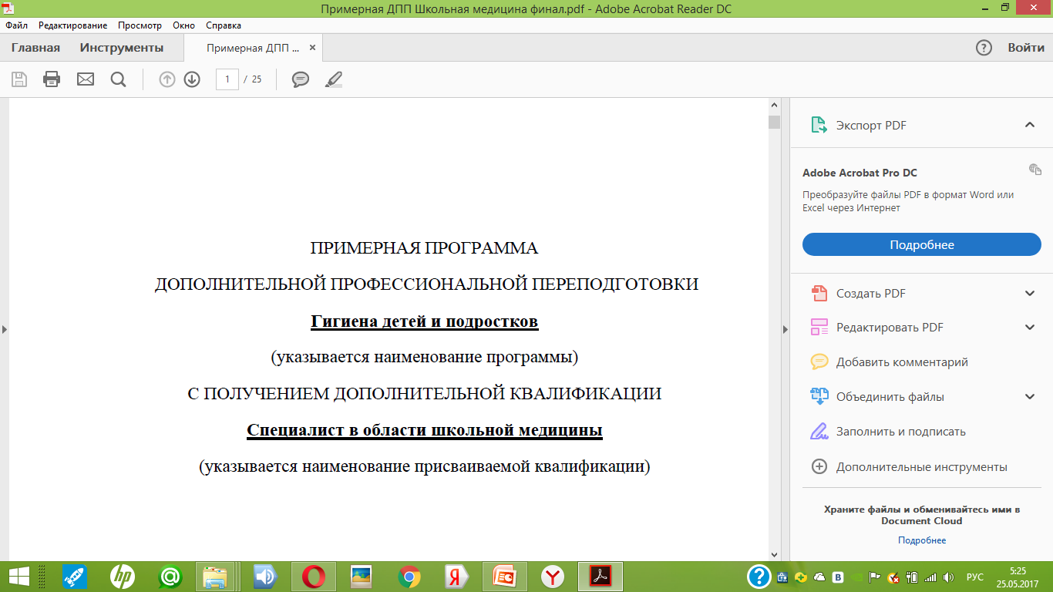

Slide 20
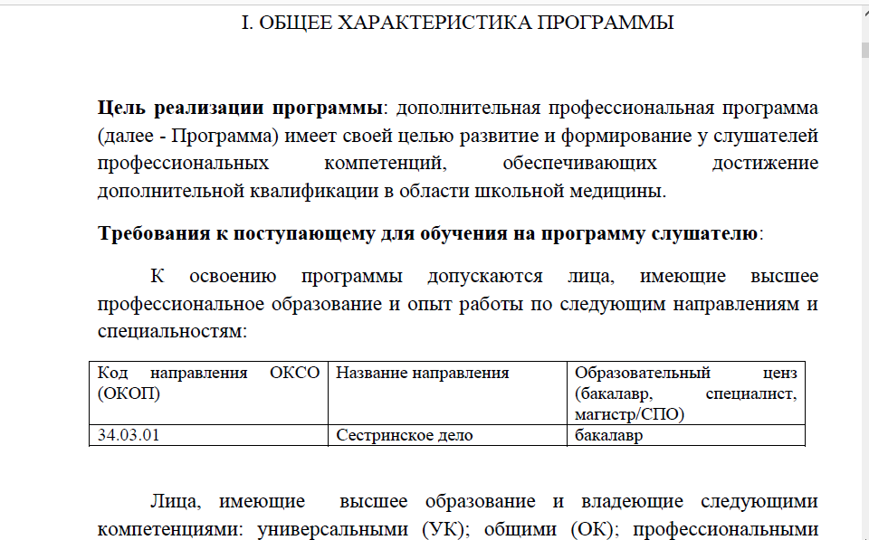
п

Slide 21
БЛАГОДАРЮ ЗА ВНИМАНИЕ!

